Slide 1
AUTOREGRESIJKI MODELI U OBRADI SIGNALA
SVEULILIŠTE U RIJECI - TEHNIČKI FAKULTET
Preddiplomski sveučilišni studij elektrotehnike
Denis Mijolović
Mentor rada: doc. sc. Ivan Dražić
Rijeka, 2020.

Slide 2
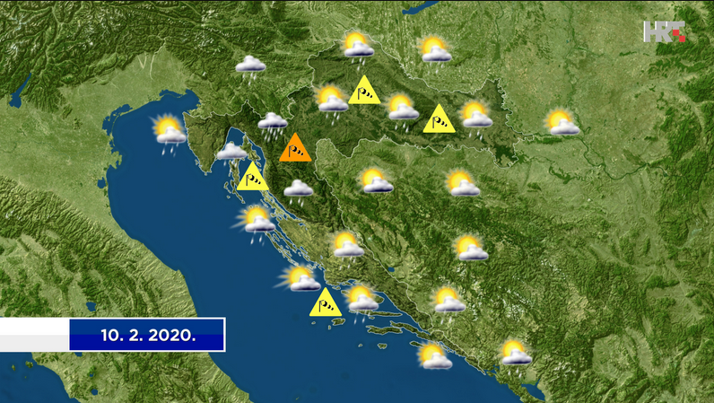
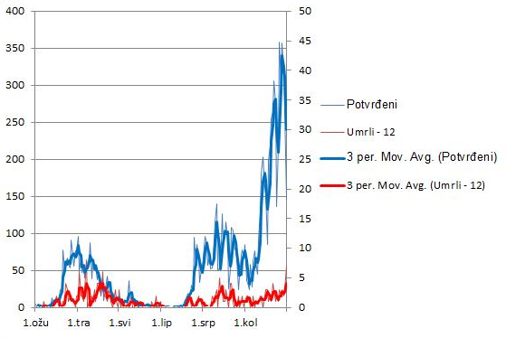
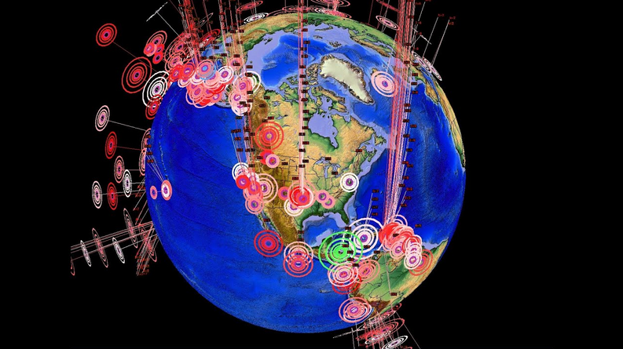
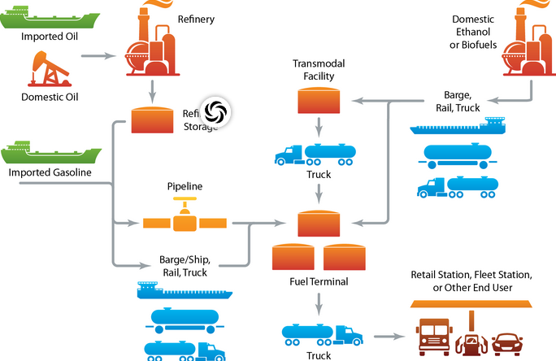

~UVOD~
He who fails to plan is planning to fail.
- Winston Churchill
Prognoziranje: proces donošenja predikcija temeljem prošlih i sadašnjih saznanja.
Što čini prognoziranje drugačijim od intuitivnog nagađanja?
kvantizacija parametara i kvantitativan pristup događajima kvalitativne prirode
mogućnost obrade velike količine podataka koju nije moguće
eksponencijalan rast kapaciteta i brzine obrade podataka (Mooreov zakon)
veći faktor sigurnosti uslijed minimizacije ljudske pogreške ili pristranosti
Utjecaj i primjena prognoziranja u svakodnevici:

Slide 3
~povod~
Ispitati primjenu korištenja prognoziranja u tehničkim znanostima – točnije, u tehničkom polju elektrotehnika.

Slide 4
~osnovni principi~
Signal: skup podataka ili informacija →
u elektrotehnici: izlazna snaga, napon, struja, karakteristike pogonskog stroja,…
PROBLEMI
Definicija ponašanja nekog promatranog signala čiji se izlazni rezultati ponašaju kaotično ili bez ustanovljenog ponavljanja uzorka
Kvantifikacija pouzdanosti rezultata dobivenih statističkim modeliranjem
RJEŠENJA
Statističko modeliranje
Model: reprezentacija sustava pomoću standardiziranih relacija i dogovorenih pretpostavki.
Detaljna analiza (obrada) promatranih signala

Slide 5
~osnovni principi~
Mjerni podaci
teorijski opis
(Relacije)
Obrada signala
interdisciplinarna sveprisutnost → veliki broj istraživačkih radova s ciljem optimizacije algoritama za određivanje parametara modela u svrhu što dobivanja što bolje estimacije

Slide 6
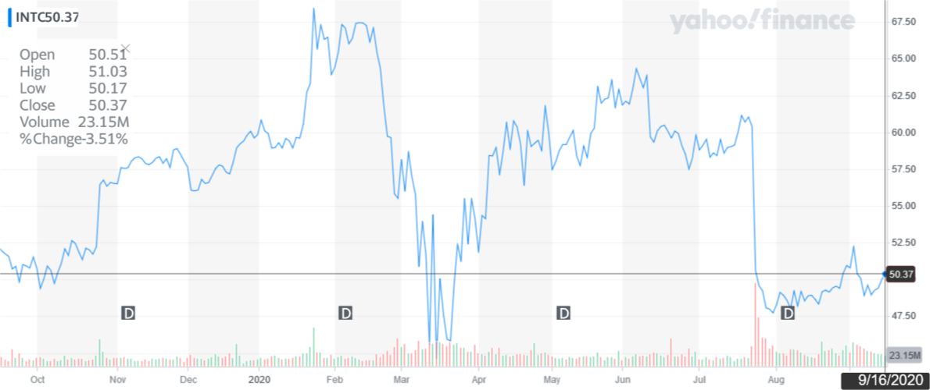
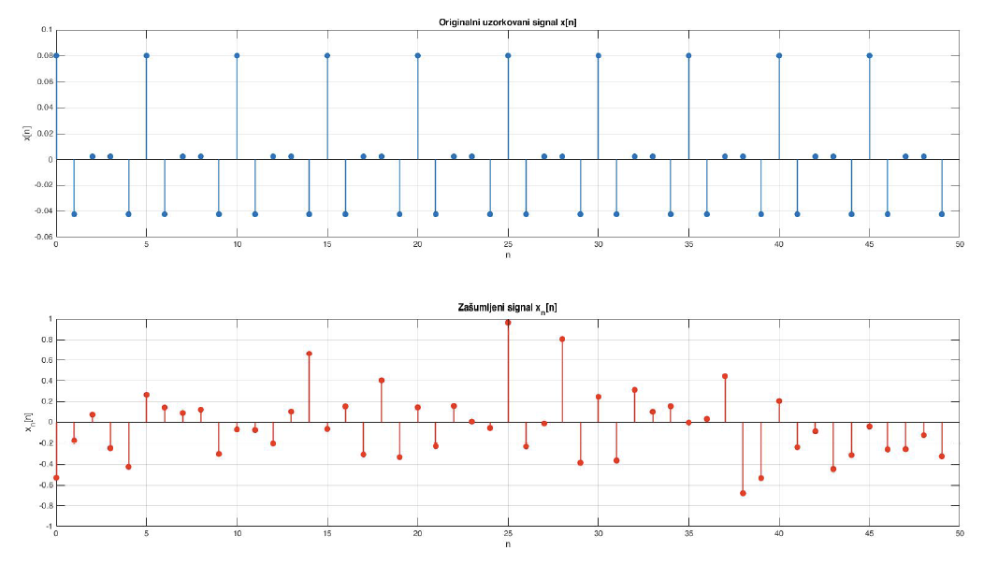
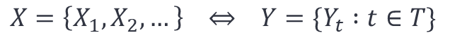
~STOHASTIČKI PRISTUP~
opis sustava pomoću vjerojatnostnih parametara → mogućnost izrade konciznih opisa procesa slučajnih varijabli
jedan od oblika stohastičkih procesa: vremenski niz
$$X=\left\{X_{1},X_{2},…\right\} ⇔ Y=\{Y_{t}∶t∈T\}$$
Notes:
Vremenski niz – skup vrijednosti u ovisnosti o vremenu, tj. stohastički signal s kronološki raspoređenim opažanjima.

Slide 7
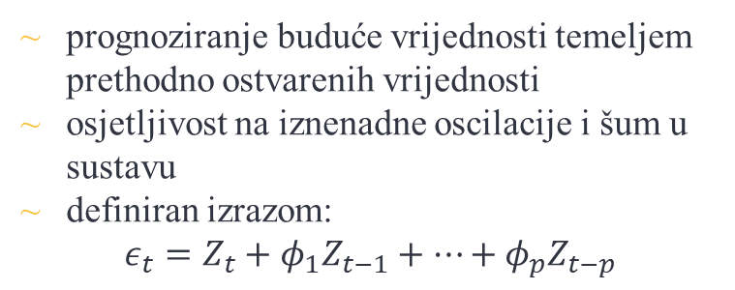
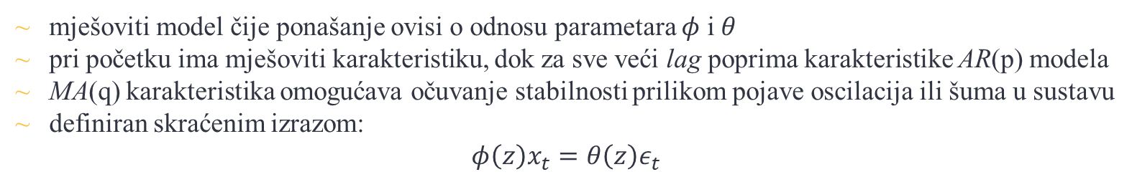
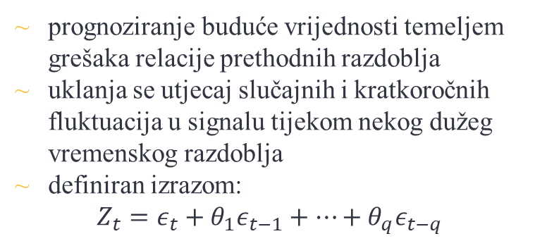
~modeli~
Autoregresijski AR(p)
Pomični prosjekMA(q)
prognoziranje buduće vrijednosti temeljem prethodno ostvarenih vrijednosti
osjetljivost na iznenadne oscilacije i šum u sustavu
definiran izrazom:
$$ε_{t}=Z_{t}+φ_{1}Z_{t−1}+…+φ_{p}Z_{t−p}$$
prognoziranje buduće vrijednosti temeljem grešaka relacije prethodnih razdoblja
uklanja se utjecaj slučajnih i kratkoročnih fluktuacija u signalu tijekom nekog dužeg vremenskog razdoblja
definiran izrazom:
$$Z_{t}=ε_{t}+θ_{1}ε_{t−1}+…+θ_{q}ε_{t−q}$$
MJEŠOVITI ARMA(p,q) MODEL
mješoviti model čije ponašanje ovisi o odnosu parametara $φ$ i $θ$
pri početku ima mješoviti karakteristiku, dok za sve veći lag poprima karakteristike AR(p) modela
MA(q) karakteristika omogućava očuvanje stabilnosti prilikom pojave oscilacija ili šuma u sustavu
definiran skraćenim izrazom:
$$φ\left(z\right)x_{t}=θ\left(z\right)ε_{t}$$
Notes:
Vremenski niz – skup vrijednosti u ovisnosti o vremenu, tj. stohastički signal s kronološki raspoređenim opažanjima.

Slide 8
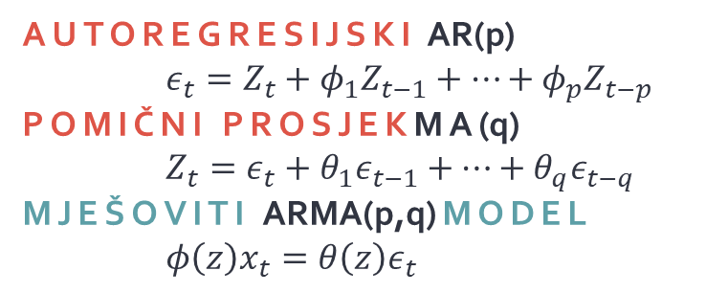
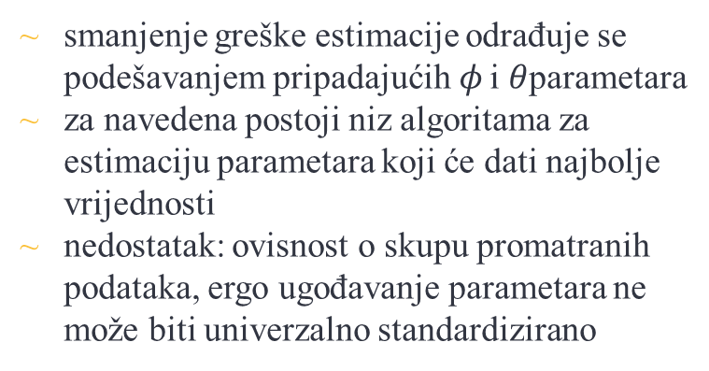
~estimacija~
Autoregresijski AR(p)
$ε_{t}=Z_{t}+φ_{1}Z_{t−1}+…+φ_{p}Z_{t−p}$
Pomični prosjekMA(q)
$Z_{t}=ε_{t}+θ_{1}ε_{t−1}+…+θ_{q}ε_{t−q}$
MJEŠOVITI ARMA(p,q) MODEL
$φ\left(z\right)x_{t}=θ\left(z\right)ε_{t}$
smanjenje greške estimacije odrađuje se podešavanjem pripadajućih$φ$ i $θ$parametara
za navedena postoji niz algoritama za estimaciju parametara koji će dati najbolje vrijednosti
nedostatak: ovisnost o skupu promatranih podataka, ergo ugođavanje parametara ne može biti univerzalno standardizirano
Notes:
Vremenski niz – skup vrijednosti u ovisnosti o vremenu, tj. stohastički signal s kronološki raspoređenim opažanjima.

Slide 9
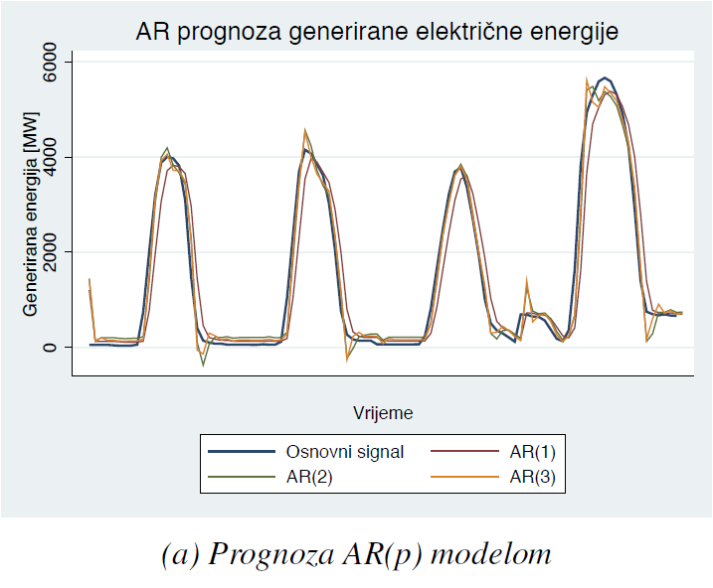
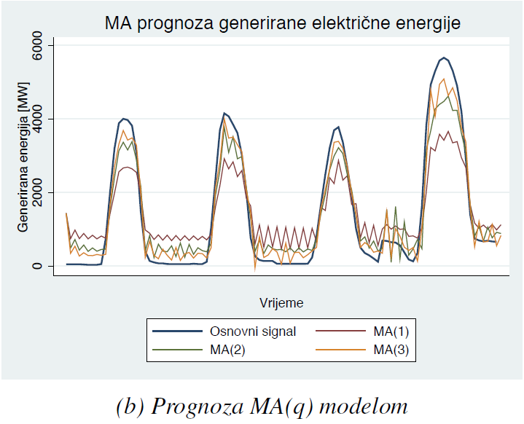
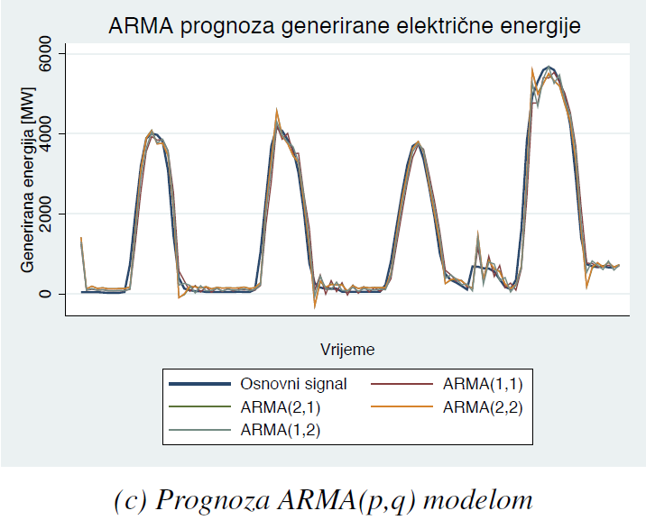


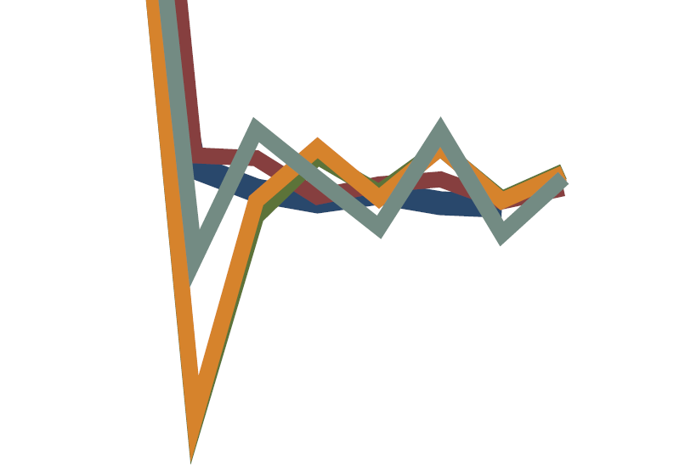
~REZULTATI~
analiza javno dostupnog skupa podataka o količini generirane električne energije iz solarnih izvora u Španjolskoj uz pripadajuće cijene iste
PROGNOZA GENERIRANE ELEKTRIČNE ENERGIJE
Notes:
Vremenski niz – skup vrijednosti u ovisnosti o vremenu, tj. stohastički signal s kronološki raspoređenim opažanjima.

Slide 10
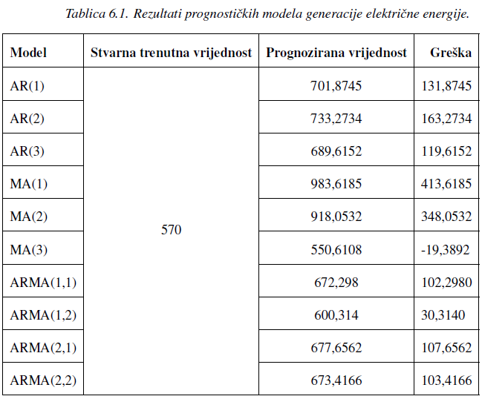
~REZULTATI~
Notes:
Vremenski niz – skup vrijednosti u ovisnosti o vremenu, tj. stohastički signal s kronološki raspoređenim opažanjima.

Slide 11
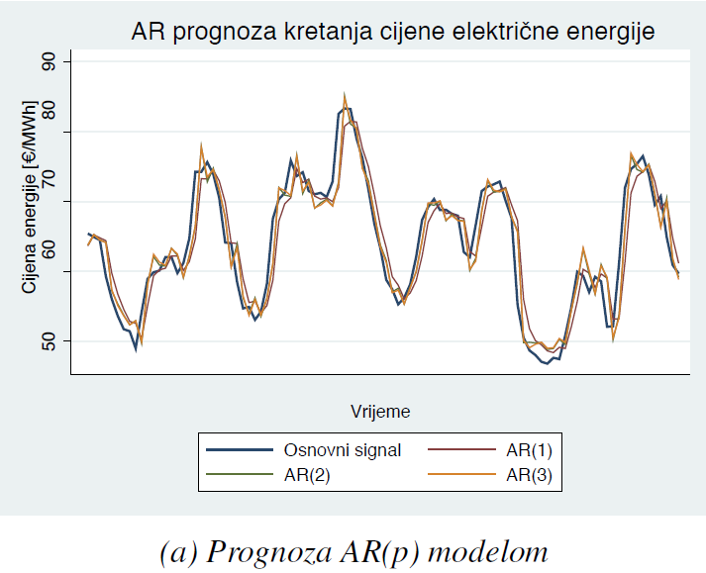
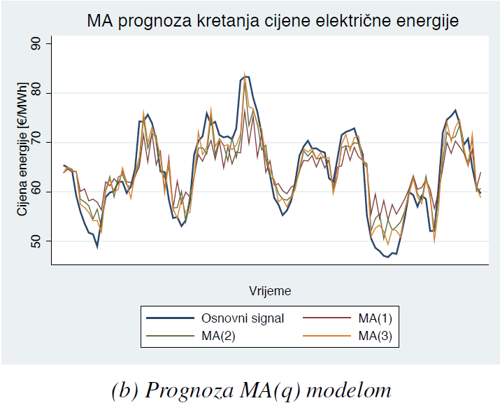
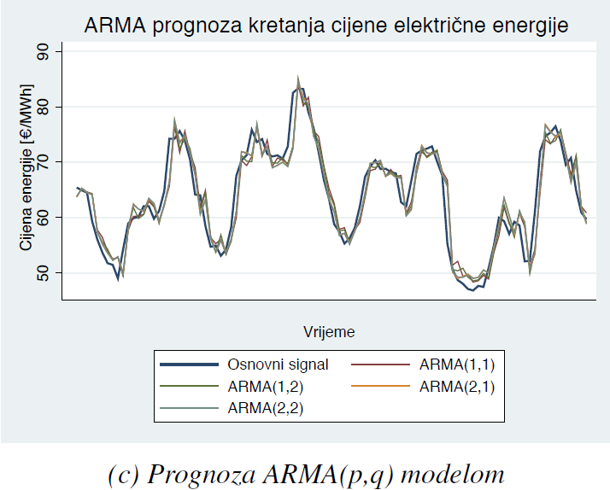



~REZULTATI~
PROGNOZA KRETANJA CIJENE ELEKTRIČNE ENERGIJE
Notes:
Vremenski niz – skup vrijednosti u ovisnosti o vremenu, tj. stohastički signal s kronološki raspoređenim opažanjima.

Slide 12
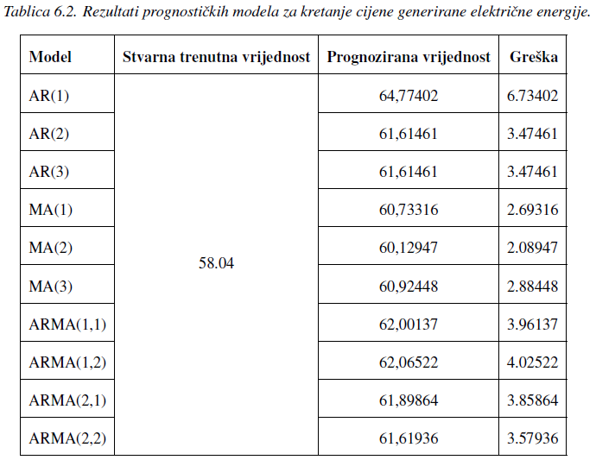
~REZULTATI~
Notes:
Vremenski niz – skup vrijednosti u ovisnosti o vremenu, tj. stohastički signal s kronološki raspoređenim opažanjima.

Slide 13
~ZAKLJUČAK~
više karakteristika slučajnih događaja možemo opisati pripadajućim stohastičkim procesima
testirani modeli daju vjerodostojne rezultate s prihvatljivim greškama odstupanja od stvarne buduće vrijednosti
odabir parametara i reda modela ovisi o promatranom skupu podataka koji moraju zadovoljavati mjeriteljske norme koje podržavaju korištenu teoriju iz pripadajućeg znanstvenog polja
primjenjivost u elektroenergetici, analizi električnih mreža i sustavima regulacije
omogućuje kompetitivnu prednost na tržištu energenata i korekciju cijena energenata
Notes:
Vremenski niz – skup vrijednosti u ovisnosti o vremenu, tj. stohastički signal s kronološki raspoređenim opažanjima.

Slide 14


~hvala na pažnji~
Notes:
Vremenski niz – skup vrijednosti u ovisnosti o vremenu, tj. stohastički signal s kronološki raspoređenim opažanjima.

